Slide 1


Ristorante di Corfo
Expertos en Pasta
Notes:
Favor mejorar diseño. Requiere template más atractivo.

Slide 2

Propuesta
Para una gestión eficiente de los distintos requerimientos del Cliente, nuestro equipo se enfocará en cuatro áreas específicas del negocio.
1. Sistema de reservas en línea
2. Sistema de pedidos
3. Sistema de control de stock
4. Sistema de gestión de insumos
Notes:
Se enumeran 4 objetivos, indicando las ventajas de cada uno

Slide 3
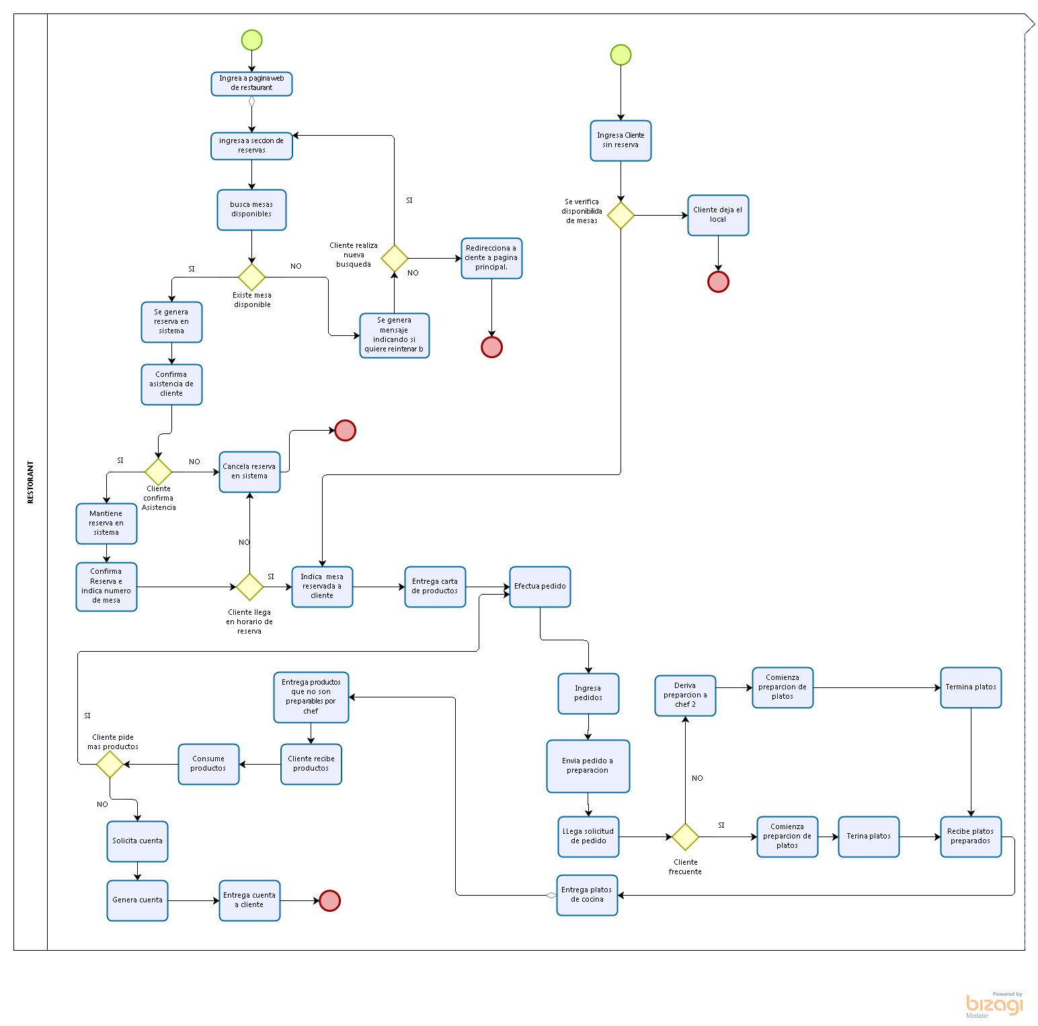
Diagrama de Flujos

Slide 4
Requerimientos Funcionales y No Funcionales

Slide 5
Requerimientos Funcionales y No Funcionales

Slide 6
Actores del sistema

Slide 7
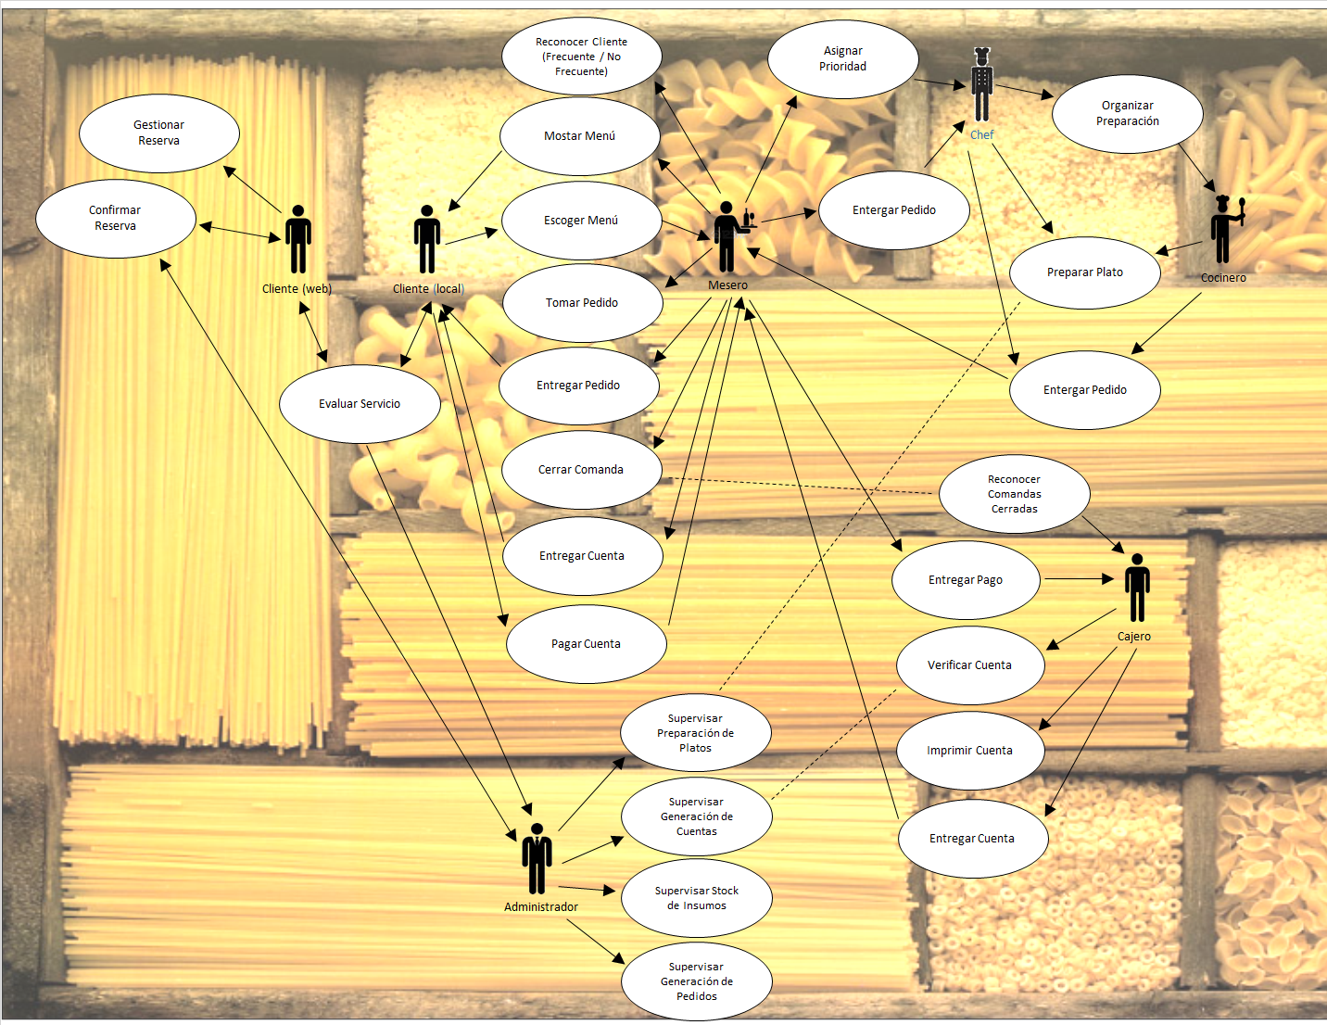
Casos de uso

Slide 8
Ristorante di Corfo
Expertos en Pasta
Notes:
Favor mejorar diseño. Requiere template más atractivo.

